Slide 1
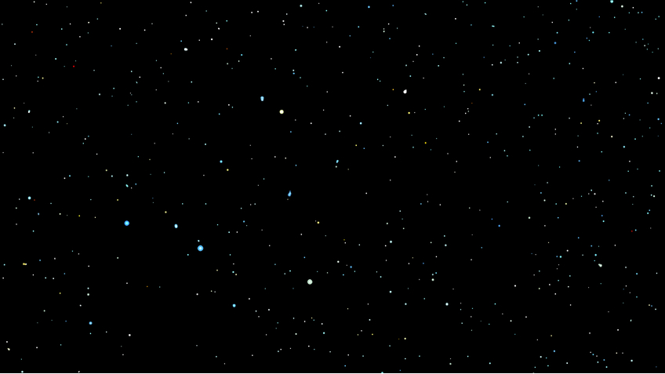
Team Galaxy Coders

Slide 2




Нашият Отбор:
Scrum-Trainer
Back-End Developer
Иван
Алексеевич
Бекнев 9В клас
Александър
Георгиев
Георгиев
9Г клас
Front-End Developer
Back-End Developer
Никита
Вячеславович
Баландин
9В клас
Панайот
Апостолов
Андонов
9Г клас

Slide 3


Идея за играта:
Идеята за играта е да е безкрайна игра с информативна функция.

Slide 4







Използвани Програми:

Slide 5
Прдължаваме към играта.

